Slide 1
SEMINAR Đồ hoạ ứng dụng
SNAKE REMASTERED
Snake (nguyenphan2810.github.io)
Thành viên:
Phan Quý Nguyên – 18120487
Lê Hoàng Mộng Tuyền - 18120259

Slide 2
Môi trường
Express: để làm server nodejs
Tailwind: hỗ trợ CSS
HTML: Hiển thị thông tin, hỗ trợ canvas
JavaScript: Toàn bộ game logic

Slide 3
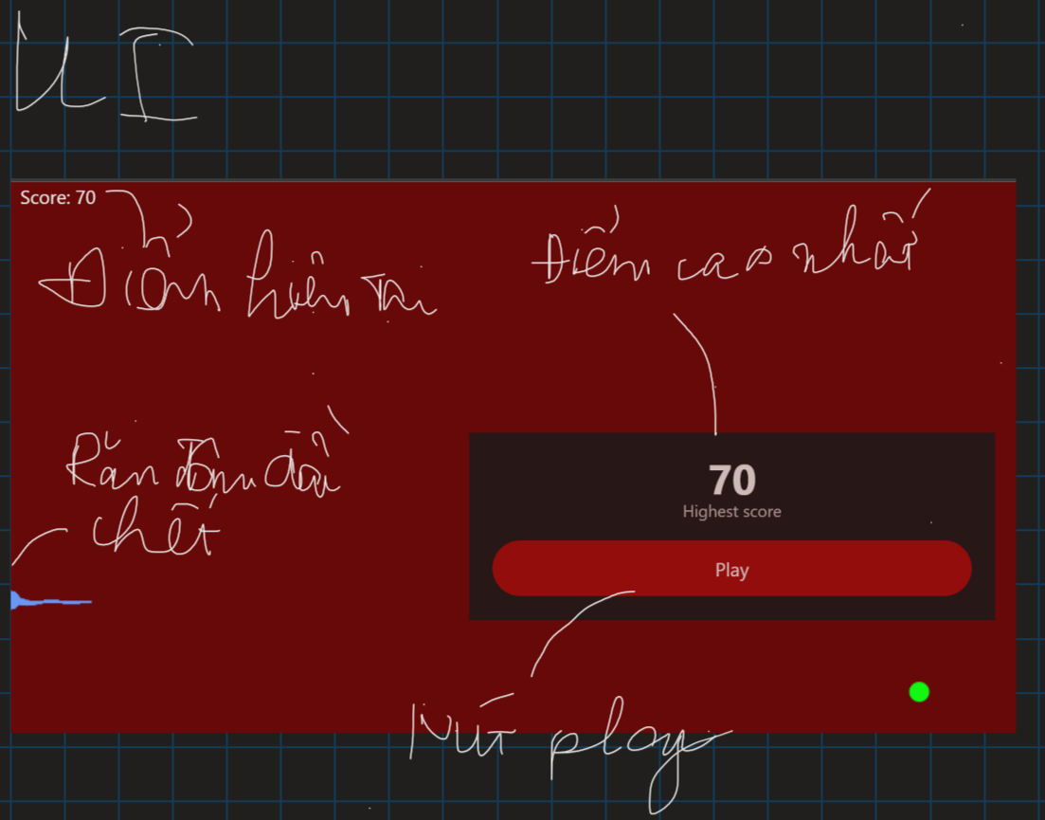
UI

Slide 4
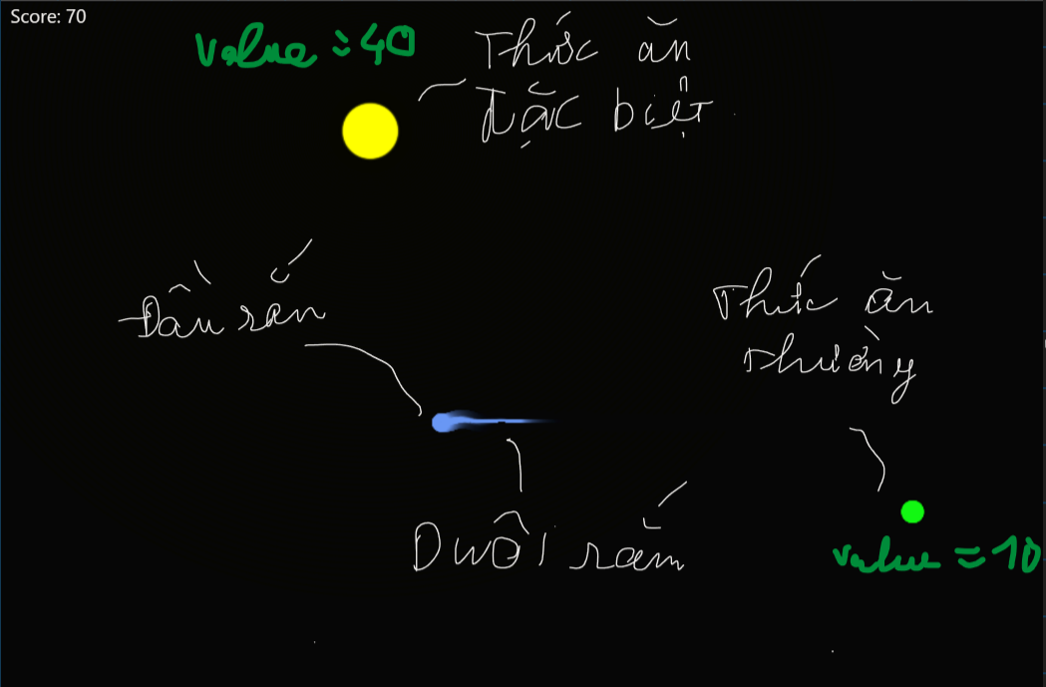
Game play

Slide 5
Game logic
Game rắn đơn giản, Điều khiển con rắn bằng phím mũi tên hoặc AWSD, Boost cho rắn bằng phím Space.
Nhiệm vụ là đi ăn các thức ăn thường màu xanh, ăn 4 thức ăn thường thì sẽ có 1 thức ăn đặc biệt . Phải ăn thức ăn đặc biệt này nhanh nếu không nó sẽ biến mất trong vòng 4 giấy.
Nếu tự đâm vào đuôi hay đâm vào tường thì sẽ thua game.

Slide 6
Control logic
Đầu rắn sẽ dẫn đầu do người chơi điều khiển.
Đuôi rắn sẽ đi theo đầu rắn theo miền số thực. Mặc dù đi theo miền số thực nhưng đuôi rắn vẫn giữ nguyên khoảng cách với đầu rắn chứ không có tốc độ hay gia tốc riêng.

Slide 7
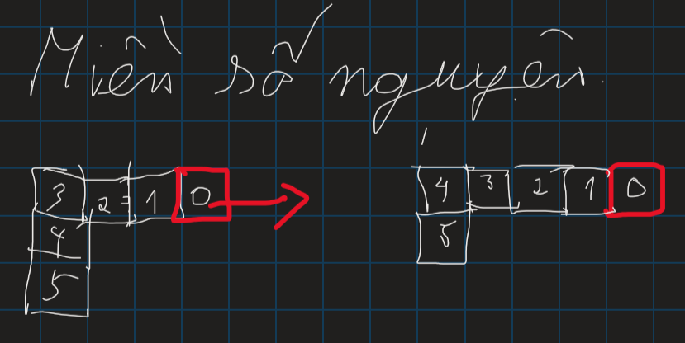
Đuôi Logic trên miền số nguyên

Slide 8
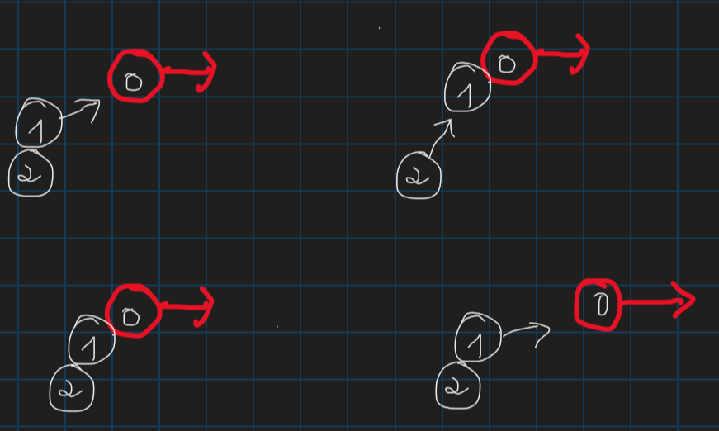
Đuôi Logic trên miền số thực

Slide 9
So sánh giữa miền số nguyên và miền số thực
Miền số nguyên chỉ có thể đi 8 hướng. Miền số thực có thể đi bất kì hướng nào. (Demo điều khiển bằng chuột)
Miền số nguyên không có sự mềm mại, miền số thực tạo ra cảm giác như con rắn đang thực sự trườn trên mặt đất.

Slide 10
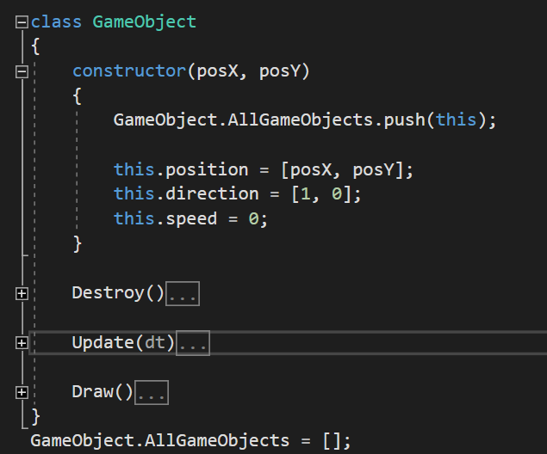
Object Oriented Programming

Slide 11
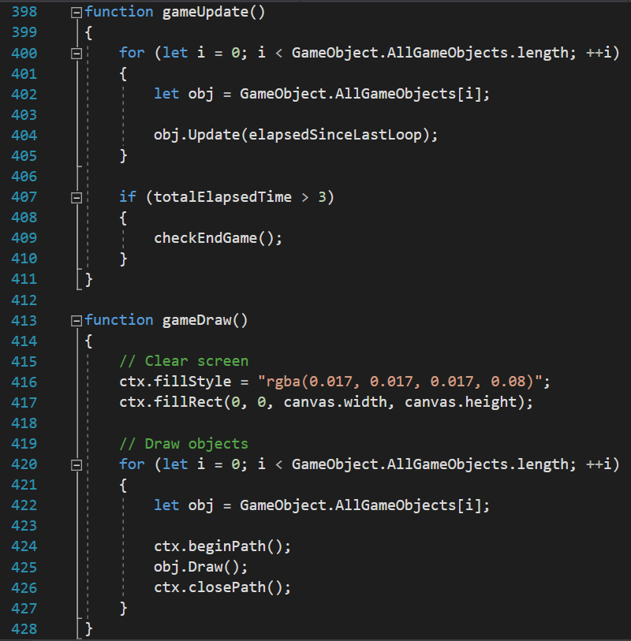
Game Loop

